Slide 1

AI 실습교재
AI Art Crew LCL
AI Art Director 이영배
Notes:
이렇게나 긴 제목을 가지고서, 제가 경험한 것들을 같이 공유하고자 이 자리에 서있는 저는 한성대학교 연구원 이영배라고 합니다. 반갑습니다.

Slide 2
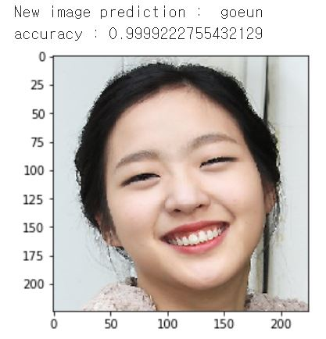
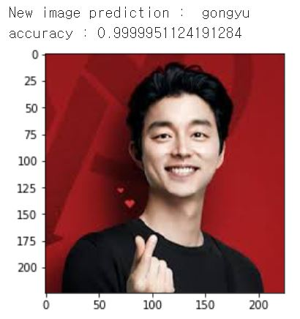
실습 1. 이미지처리 CNN - Recognition
1) 인식(Recognition) / 분류(Classification)
‘그것’이 무엇인지 안다
분류(classification)와 확률(probability)로 표현

Slide 3
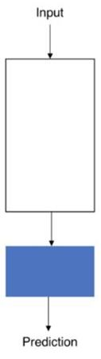
실습 1. 이미지처리 CNN - Recognition
2) 학습 데이터 : 배우 김고은 사진 100장, 배우 공유 사진 100장
3) 학습 모델 : inception_resnet_v1 업그레이드 LCL 버전
freezing : 학습(Ⅹ), 시간 단축
특성
추출
분류
새로운 구조 modeling, 정확도 향상

Slide 4
실습 2. 이미지처리 CNN - Detection
4) 학습 환경 소개
- 구글 colab 활용
- 구글 드라이브와 연동해서 사용하는 무료 클라우드 서비스
- 기존 jupyter notebook + CPU 듀얼코어 2.2GHz(RAM 12.7GB ) + GPU 제공(NVIDIA Tesla K80 1개)

Slide 5
실습 3. 이미지처리 CNN - DCGAN

Slide 6
실습 4. sequence data 처리 - LSTM

Slide 7
실습 5. sequence data 처리 – seq2seq

Slide 8

Notes:
이상으로 지난 2년 동안 제가 경험했던 것들에 대한 이야기를 마치도록 하겠습니다. 긴 시간임에도 관심을 가지고 들어주셔서 정말 감사합니다.

